Slide 1
Værksted Senfølgeområdet styrkes – hvad betyder det?
Repræsentantskabsmøde 2026

Slide 2
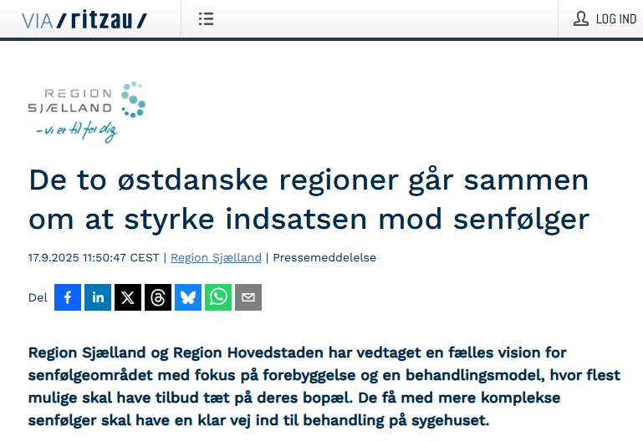

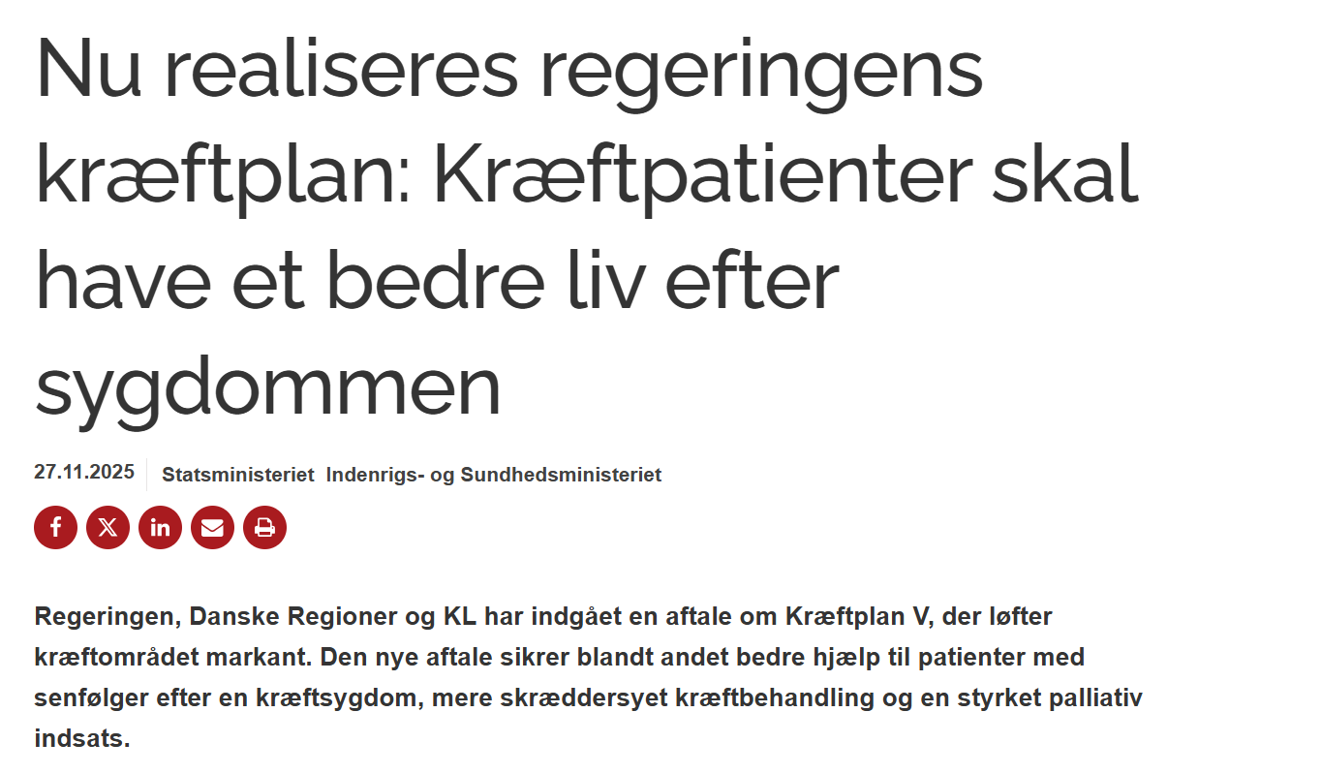

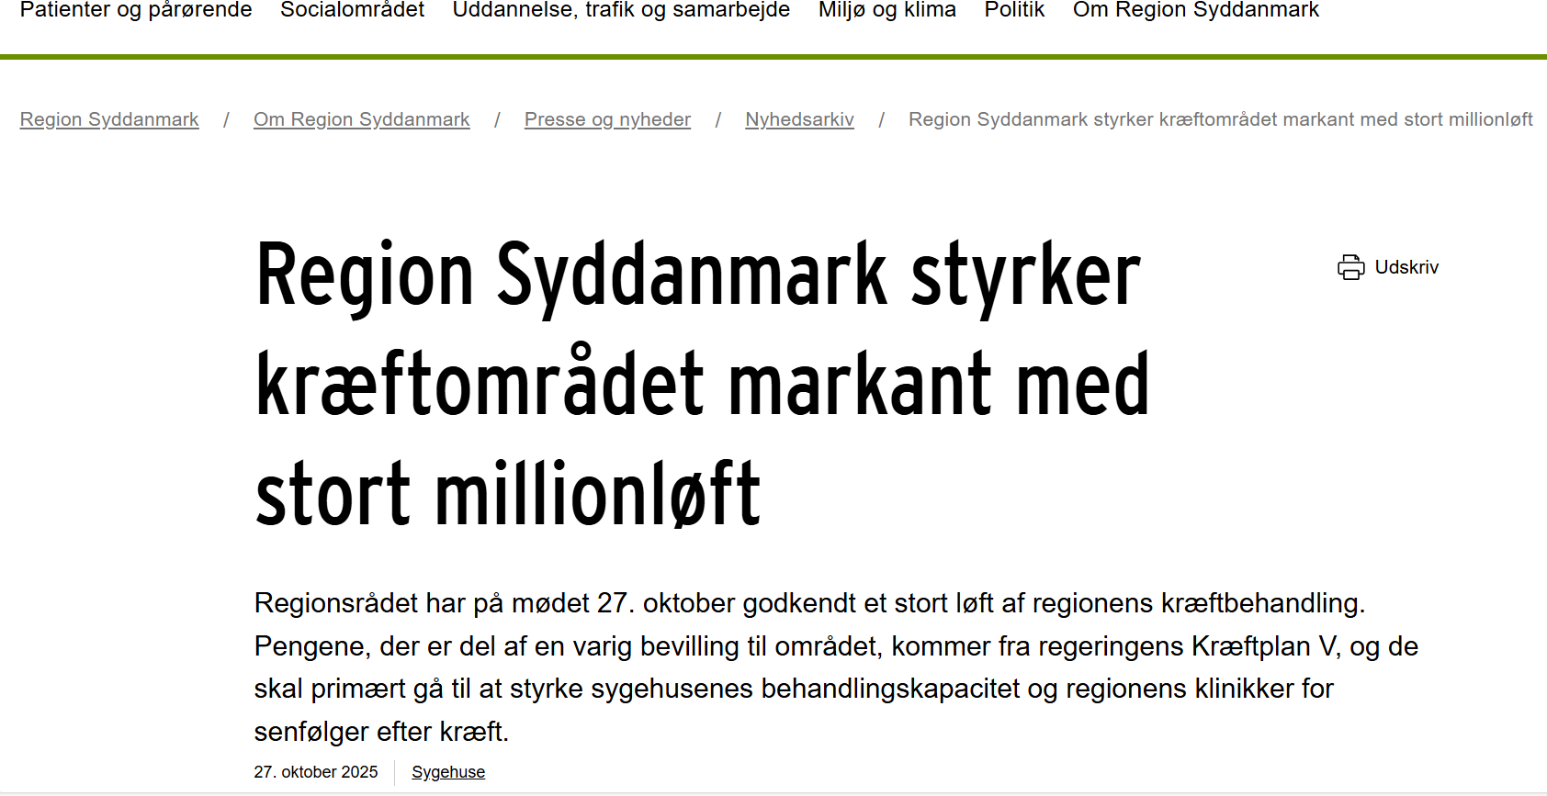


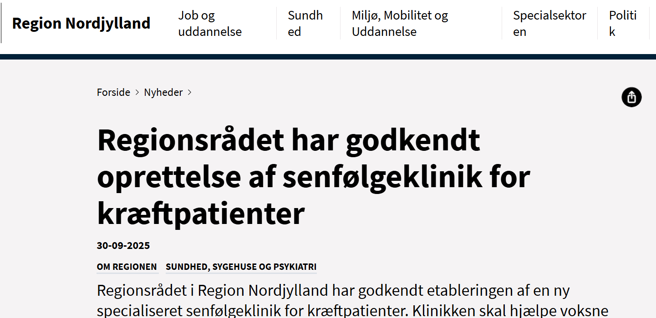

Der sker meget på senfølgeområdet

Slide 3
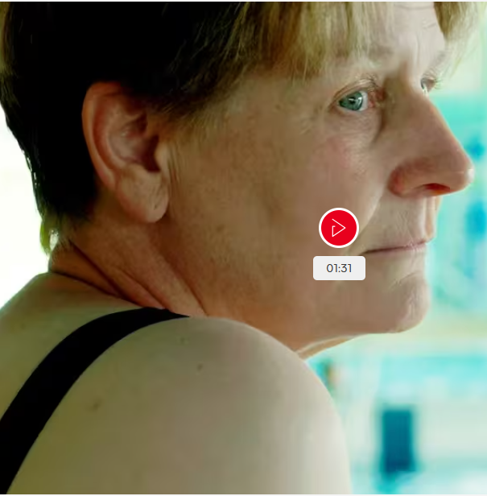
Mød Nete, der er kræftfri men ikke rask
Notes:
Video udviklet i forbindelse med Knæk Cancer: Nete er helbredt for kræft, men lider af senfølger.
Brug følgende link: https://www.cancer.dk/nyheder-og-fortaellinger/2025/nete-har-kaempet-for-hjaelp-til-sine-senfoelger/ (varighed 1:31).
Der skal være internetforbindelse, du kommer ind på cancer.dk scrol ned på siden og tryk på videoen.
58-årige Nete blev erklæret kræftfri for 6 år siden efter et tarmkræftforløb. Videoen giver et indblik i Netes udfordringer med senfølger i hverdagen.

Slide 4

Drøftelse to og to
Hvad er vigtigt at arbejde med på senfølgeområdet?

Slide 5
Senfølgeområdet styrkes Baggrund og nationale tiltag v/ Patientstøttedirektør Pernille Slebsager
Repræsentantskabsmøde 2026

Slide 6
Livet med og efter kræft
Flere overlever kræft og ca. 400.000 lever med og efter kræft
7 ud af 10, der lever med og efter kræft, oplever én eller flere senfølger
Senfølger kan have store konsekvenser for den enkeltes livskvalitet, arbejdsliv og sociale liv
Indenrigs- og Sundhedsministeriet 2025 og Kræftens Bekæmpelses Barometerundersøgelse 2023

Slide 7
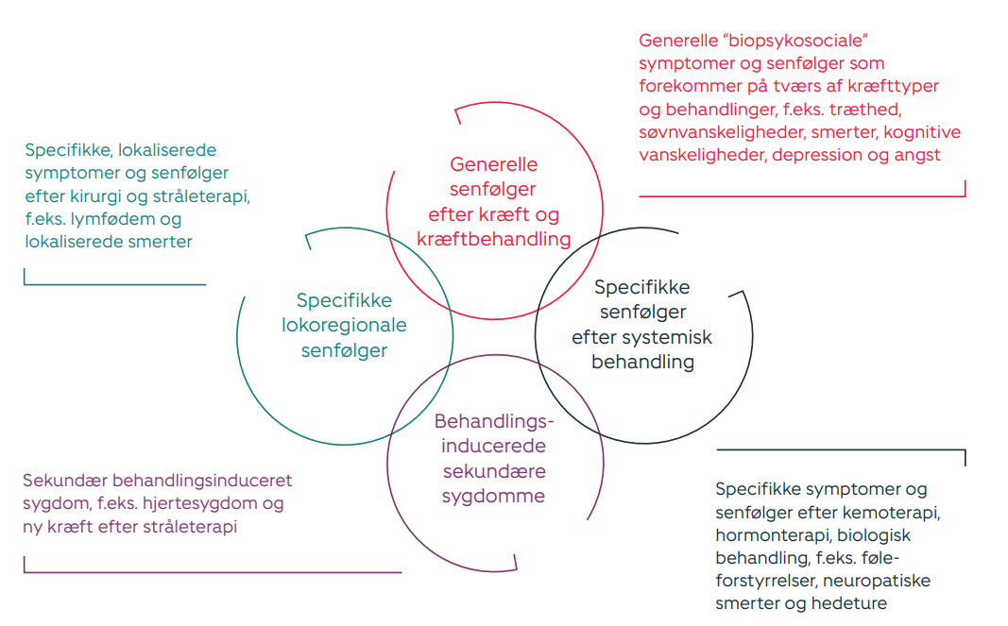
Forskellige typer af senfølger efter kræft
Zachariae & Mehlsen, Livet efter kræft, 2020

Slide 8
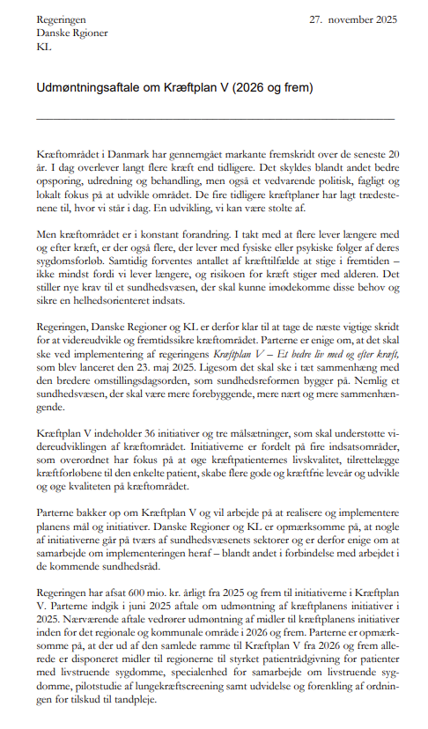
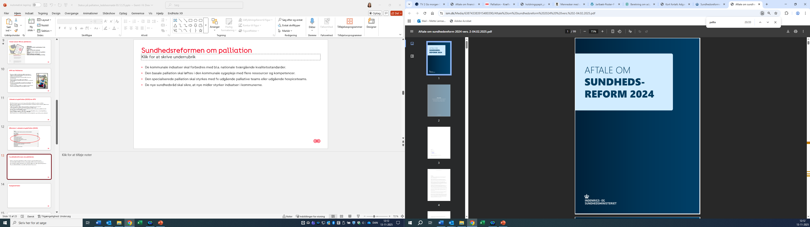
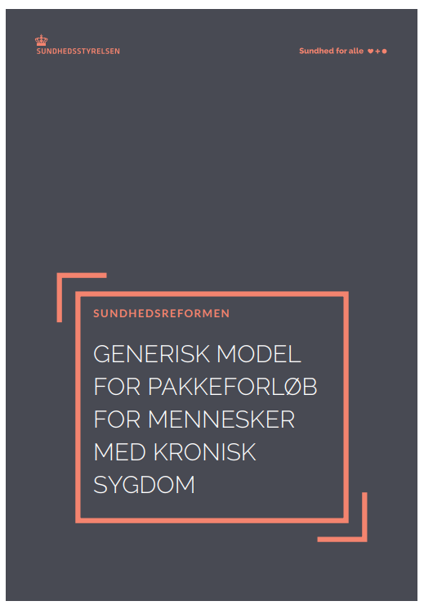

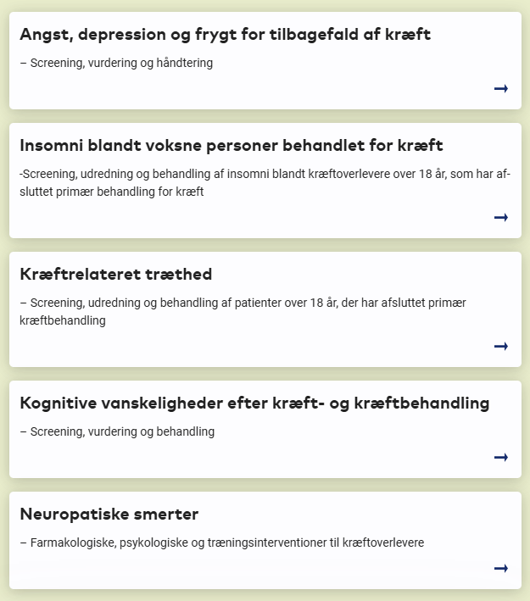
Nationale tiltag

Slide 9
Sundhedsreformen
De kommunale indsatser skal forbedres med bl.a. nationale tværgående kvalitetsstandarder
De nye sundhedsråd skal sikre, at nye midler styrker indsatser i kommunerne
Indenrigs- og Sundhedsministeriet, Aftale om Sundhedsreform 2024
Notes:
Sundhedsreform, nov 2024
En folkesundhedslov (lovforslag forv. 2026)
National sundhedsplan (SST udarbejder udkast, aftale mellem regeringen, kommuner og regioner 2026, forventes at gælde fra 2027)
National opgavebeskrivelse Almen medicinske tilbud (feb 2026)
Flytning af opgaver fra kommuner til regioner, herunder patienrettet forebyggelse og dele af genoptræning (lovforslag, træder i kraft jan 2027)
Kronikerpakkerne – (§ ISM jan 2026)
Pakkeforløb for kronisk syge skal sikre bedre sammenhæng, ensartet behandling og personlige behandlingsplaner.
Nye patientrettigheder:
Fra januar 2026 får mennesker med kronisk sygdom ret til en personlig behandlingsplan inden for 30 dage samt opstart af patientrettede forebyggelsestilbud inden for 21 dage efter henvisning fra egen læge, fx kostvejledning, træning, kurser i sygdomsmestring, rygestop mv.
Generisk model SST, jan 2026
Pakkeforløbene forankres i almen praksis, hvor den praktiserende læge har ansvaret for at koordinere og følge op. Pakkeforløbet påbegyndes ved diagnosticering og har særligt fokus på den første tid efter diagnosen. Pakkeforløbet er varigt.
Pakkeforløbene tager udgangspunkt i den enkelte patients tilstand, livssituation, ressourcer og motivation, og patientinddragelse er et centralt element. Formålet er at støtte den enkelte bedst muligt i at leve et godt og meningsfuldt liv med kronisk sygdom - både på kort og lang sigt.
Implementeringen af pakkerne indfases over en årrække startende med KOL og lænderyg-smerter i 2027, diabetes i 2028, hjertesygdomme i 2029 og kompleks multisygdom i 2031.

Slide 10
Kræftplan V – et bedre liv med og efter kræft
Konkrete senfølgeinitiativer:
Egen læge skal sikre opfølgning efter kræftforløb
Rehabiliteringstilbud af høj kvalitet med bedre og mere ensartet adgang (ansvaret samles i regionerne)
Klar rollefordeling på senfølgeområdet
Senfølgeklinikker med ensartede tilbud i hele landet
Hjælp til tandproblemer efter kræftbehandling
Videreudvikling af kræftpakkerne så de i endnu højere grad tager højde for patienternes individuelle behov og ønsker
Indenrigs- og Sundhedsministeriet, Et bedre liv med og efter kræft - Kræftplan V, maj 2025 og Udmøntningsaftale om Kræftplan V (2026 og frem), 2025
Notes:
Egen læge skal sikre opfølgning efter kræftforløb
Konkret vil regeringen give egen læge en styrket rolle for den opfølgende indsats, når kræftforløbet på sygehuset er afsluttet. Formålet er at sikre en systematisk opfølgning på fysiske og psykiske udfordringer, som kan opstå i tiden efter et kræftforløb.
Det indebærer, at egen læge skal indkalde til en opfølgende samtale og udarbejde en personlig opfølgningsplan sammen med borgeren (implementering fra 2027).
Regeringen vil give egen læge ansvaret for at følge særligt op på de borgere, som står i en ekstra sårbar situation under og efter deres kræftforløb.
Rehabiliteringstilbud styrkes
Konkret vil regeringen forbedre de eksisterende rehabiliteringstilbud ved at styrke kapaciteten og lave nye og klare kvalitetskrav til de lokale tilbud. Det skal understøtte at kræftpatienter får de nødvendige tilbud, uanset hvor i landet de bor - i dag er der stor variation i, hvad de forskellige kommuner tilbyder og i praksis kan patienterne kun henvises én gang. Det vil regeringen lave om på (ansvaret overgår til regionerne, men tilbuddene kan stadig forankres i kommunerne).
De nye kvalitetskrav skal sikre, at indsatserne differentieres og dermed tilrettelægges ud fra den enkeltes behov og forudsætninger. Samtidig skal fleksibiliteten i tilbuddene øges.
Klar rollefordeling på senfølgeområdet
Regeringen vil sikre retningslinjer for senfølgeindsatsen, som tydeliggør, hvem der har ansvaret for at hjælpe patienterne med deres senfølger.
Med de nye retningslinjer vil de regionale senfølgeklinikker få ansvaret for at hjælpe patienter med mere komplekse generelle senfølger efter kræft, som kan kræve hjælp fra flere fagpersoner samtidig. De mildere senfølger skal fremover håndteres uden for sygehusene og tættere på patienternes hverdag (fx hos egen læge eller via rehabiliteringstilbud)
Det skal samtidig undersøttes, at sygehusene kan bruge deres ressourcer på de patienter, der har mere komplekse senfølger.
Patienter med mere specifikke senfølger, som er knyttet til en bestemt kræftform, vil fortsat få hjælp og behandling på de relevante afdelinger på sygehusene. Det skal fremadrettet understøttes af retningslinjer for, hvordan sygehusene bedst muligt hjælper patienter med specifikke senfølger.
Sundhedsstyrelsen udarbejdede i 2025 retningslinjerne (endnu ikke offentliggjort).
Senfølgeklinikker i hele landet
Konkret vil regeringen etablere ensartede senfølgetilbud, i alle regioner, der skal kunne hjælpe patienter med senfølger efter kræft af mere generel og kompleks karakter.
Senfølgeklinikkerne skal samtidig være videnscentre og kunne rådgive det almenmedicinske tilbud og relevant sundhedspersonale i regioner og kommuner om senfølger efter kræft.
Hjælp til tandproblemer efter kræftbehandling
Regeringen afsætter midler til, at bl.a. flere kræftpatienter, der som følge af deres sygdom har eller må forventes at få betydelige tandproblemer, får mulighed for at søge økonomisk tilskud til tandbehandlingen.
Videreudvikling af kræftpakkerne
Regeringen vil videreudvikle kræftpakkerne, så de i endnu højere grad tager højde for patienternes helbred, behandlingsmuligheder og ønsker for forløbet (præhabilitering mv) - individuelt tilrettelagte forløb i stedet for "one size fits all".
Videreudviklingen skal ske uden at gå på kompromis med reglerne om de maksimale ventetider.

Slide 11
Kliniske retningslinjer for 5 tværgående kræftsenfølger
De 5 hyppigste senfølger på tværs af kræftsygdomme
Fælles for de 5 senfølger er, at de kan påvirke livskvalitet, dagligdag og evnen til at passe et arbejde
Flere af de 5 senfølger optræder ofte samtidig og kan udløse, forstærke og vedligeholde hinanden
Eksempler
Smerter kan forstyrre søvnen
Søvnmangel påvirker hukommelse og koncentration
Træthed kan forstærke angst, depression og frygt for tilbagefald
Danske Multidisciplinære Cancer Grupper, Kliniske retningslinjer, aug. 2025

Slide 12
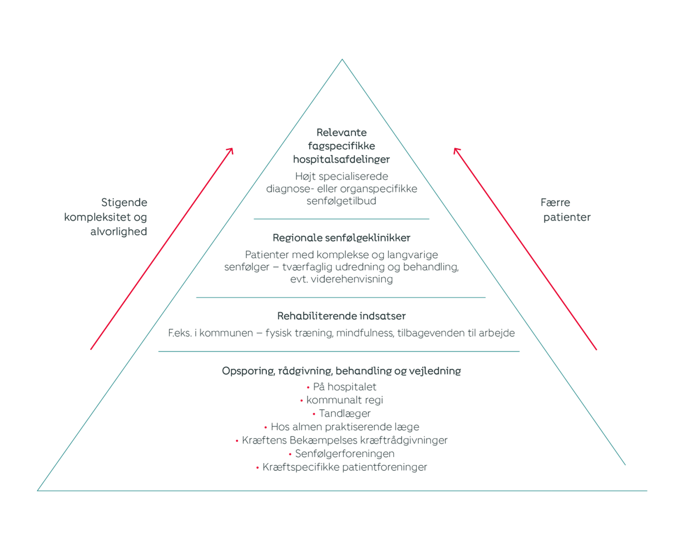

Senfølger håndteres efter en stepped care-model
De fleste borgere håndteres af
egen læge
patientrettede forebyggelsestilbud
Borgere med et komplekst senfølgebillede kan henvises til de regionale senfølgeklinikker.
Komplekse senfølger er for eksempel hvis en borger har flere forskellige senfølger, som gensidigt forstærker hinanden
Borgere med svære organ- eller behandlingsspecifikke senfølger, kan henvises til fagspecifikke hospitalsafdelinger
Kræftens Bekæmpelses Holdningspapir om Senfølger efter kræft 2023
Notes:
Ansvar og organisering af senfølgeindsatsen
Stepped-care tilgang afhænger af både typen og sværhedsgraden af senfølger.
Grundprincippet i stepped-care tilgangen er, at indsatser på det laveste relevante trin, som udgangspunkt skal være afprøvet, før henvisning til det næste indsatstrin overvejes – undtagen hvis der vurderes at være behov for direkte henvisning til højere indsatstrin
Størstedelen af patienter med generelle senfølger vil kunne håndteres i det almenmedicinske tilbud (egen læge), det patientrettede forebyggelsestilbud og gennem genoptræning.
En patient kan godt modtage flere indsatser på forskellige trin på samme tid - fx patientrettede forebyggelsestilbud og samtidig forløb med opfølgende undersøgelser på den behandlende sygehusafdeling, mens det almenmedicinske tilbud fortsat har en koordinerende rolle.
Patienter kan henvises til relevante tilbud mere end én gang, uanset hvornår senfølgerne opstår
De regionale senfølgeklinikker for komplekse generelle senfølger skal også fungere som videnscentre, der yder rådgivning til fx almenmedicinske tilbud.

Slide 13
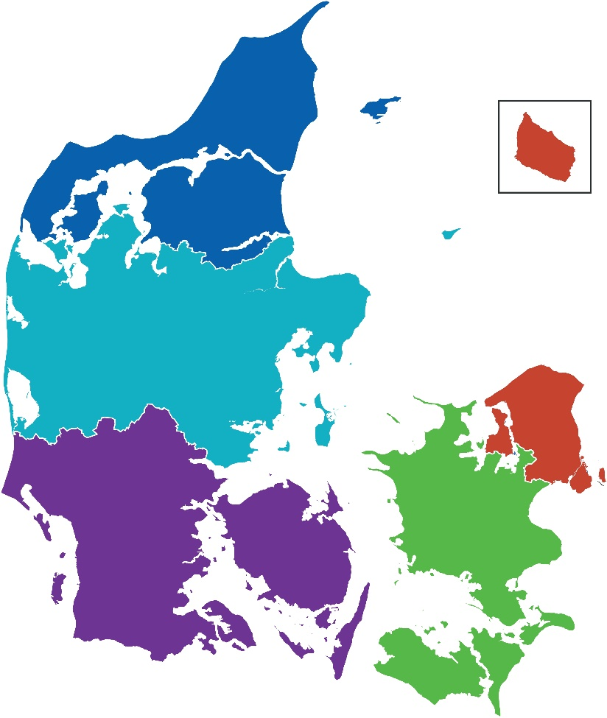


Senfølgeklinikker i hele landet
– og klinikker for komplekse generelle senfølger i alle regioner
Forskningsfokuserede nationale centre
Region Nordjylland
Organspecifikke senfølger
Nationalt forskningscenter:
Kræft i bækkenorganerne, Aarhus Universitetshospital og Aalborg Universitetshospital
Generelle senfølger
Klinik for senfølger efter kræft i bækkenorganerne: Aalborg Universitetshospital
Kommende klinikker for komplekse generelle senfølger (forventet placering)
Komplekse generelle senfølger: Aalborg Universitetshospital
Region Midtjylland
Region Hovedstaden
Nationalt forskningscenter:
Kræft i bækkenorganerne, Aarhus Universitetshospital og Aalborg Universitetshospital
Nationalt forskningscenter: Brystkræft, Aarhus Universitetshospital
Nationalt forskningscenter:
Kræft generelt Rigshospitalet
Mave-tarmkræft: Herlev Hospital
Hovedhalskræft: Herlev Hospital
Brystkræft: Herlev Hospital
Modermærkekræft behandlet med immunterapi: Herlev Hospital
Klinik for senfølger efter kræft i bækkenorganerne: Aarhus Universitetshospital
Komplekse generelle senfølger: Regionshospitalet Gødstrup og Aarhus Universitetshospital
Komplekse generelle senfølger: Herlev Hospital
Senfølgeklinikkerne skal også fungere som videnscentre med rådgivende funktion
Region Syddanmark
Kræft generelt: Sygehus Lillebælt, Vejle
Kræft generelt: Odense Universitetshospital
Kræft generelt: Sydvestjysk Sygehus, Esbjerg
Kræft generelt: Sygehus Sønderjylland, Sønderborg
Kompetencecenter for senfølger: Sygehus Lillebælt, Vejle
Region Sjælland
Kræft generelt:
Sjællands Universitetshospital Roskilde
Kræftens Bekæmpelse, status februar 2026

Slide 14




Organisering og sammenhæng
Hospital
Egen læge
Regional senfølgeklinik
Kommunale tilbud

Slide 15
Spørgsmål til de nationale tiltag?

Slide 16

Hvad kan Kræftens Bekæmpelse gøre på senfølgeområdet?
Sammen kan vi bidrage til at mennesker, der lever med senfølger får den nødvendige hjælp.
Eksempler på væsentlige indsatser, der kan gøre en forskel:
Skab kendskab til og viden om senfølger blandt fagfolk og mennesker, der lever med og efter kræft.
Gå i dialog med kommunen for at undersøge deres rehabiliteringstilbud til borgere, der lever med senfølger efter kræft.
Gå i dialog med regionen for at undersøge, hvilken betydning deres overtagelse af ansvaret for kræftrehabiliteringen har for borgerne.
Støttemateriale til indsatserne er under udarbejdelse (gode eksempler fra regionsudvalgenes og lokalforeningernes arbejde)
Notes:
Eksempler på væsentlige indsatser, der kan gøre en forskel:
Skab kendskab til og viden om senfølger blandt fagfolk og mennesker, der lever med og efter kræft – f.eks. ved at arrangere foredrag og temaaftener med fagfolk og borgere, der lever med senfølger - dele artikler, patientfortællinger og faktaark med relevante medarbejdere i kommunen, som møder borgere med og efter kræft – dele på sociale medier, i lokalaviser m.m.
Gå i dialog med kommunen for at undersøge deres rehabiliteringstilbud til borgere, der lever med senfølger efter kræft - Denne undersøgelse kan omfatte: hvem der driver dem, indholdet af tilbuddene, hvordan sårbare borgere nås samt samarbejdet mellem kommunen, praktiserende læger og sygehuse.
Gå i dialog med regionen for at undersøge, hvilken betydning deres overtagelse af ansvaret for kræftrehabiliteringen har for borgerne - Denne undersøgelse kan omfatte hvor og af hvem rehabilitering tilbydes, indholdet af tilbuddene samt hvordan samarbejdet mellem kommune, praktiserende læger og region fungerer.

Slide 17

Drøftelse ved bordene
Hvordan kan der arbejdes med indsatserne og de vigtige fokusområder på senfølgeområdet?
Kom gerne med konkrete eksempler fra lokalforeninger og regionsudvalg
Opsamling i plenum

Slide 18
TAK

